Slide 1
LINQ { C# 3.0 ve Language Integrated Query }
Uğur UMUTLUOĞLU

Slide 2
Uğur UMUTLUOĞLU
nedirtv?com
E-posta:
ugur@nedirtv.com
Site:
http://www.umutluoglu.com
http://umutluoglu.blogspot.com

Slide 3
AJANDA
LINQ’e Neden İhtiyaç Duyuldu
LINQ’e Hazırlık: C# 3.0 ile Gelen Yenilikler
Implicitly Typed Local Variables
Object and Collection Initializers
Anonymous Types
Extension Methods
Lambda Expressions
Auto Implemented Property
Partial Methods
Query Expresions

Slide 4
AJANDA
LINQ (Language Integrated Query)
LINQ to Object
LINQ to DataSet
LINQ to SQL
LINQ to XML
C# 3.0 Yenilikleri LINQ’in Neresinde?

Slide 5
LINQ’e Neden İhtiyaç Duyuldu
Nesne tabanlı bir ortamda nesneler hakkında bilgilere kolay ulaşabilmek, nesneler üzerinde arama, sıralama, gruplama gibi işlemleri kolaylaştırmak büyük bir ihtiyaç haline geldi
Bu tip işlemleri, kullanılan dilden farklı ikinci bir bileşene(dile, yazılıma veya projeye eklenecek farklı katmanlara) ihtiyaç duymadan gerçekleştirebilmek oldukça önemliydi

Slide 6
LINQ’e Neden İhtiyaç Duyuldu
Veritabanındaki tablolara .NET nesnesi olarak uygulama içerisinde sorgulamak
XML dosyalarındaki verileri XPath ve Xquery kullanmadan, SQL ifadesi yazar gibi sorgulamak
Koleksiyon ve dizi nesnelerini sorgulamak
Ve bu sorgulamaları dil ile entegre şekilde oluşturabilmek

Slide 7
LINQ’e Hazırlık: C# 3.0
.NET Framework 3.5’teki en önemli yenilik LINQ’dir ve bu sürümde duyurulan C# 3.0’a katılan özelliklerin temel amacı LINQ’e destek vermeleridir
Getirilen yenilikler LINQ için gerekli parçalardır ve LINQ projesinin daha tutarlı hale gelmesini sağlamıştır

Slide 8
Implicitly Typed Local Variables
var anahtar kelimesiyle tanımlanan değişkenin tipinin bildirilmesi zorunluluğu ortadan kalkmıştır
var bir değişken tipi değildir, değişken tanımlama yoludur. Tanımlanan değişkenin gerçek tipi derleme zamanında belirlenir
IL kodlarında gerçek tip yer alacağı için performans kaybı söz konusu değildir

Slide 9
Implicitly Typed Local Variables
Standart tanımlama yolu
int sayi = 25;
string sehir = "İstanbul";
Customer musteri = new Customer("Bülent Sözge");
List<double> liste = new List<double>();
var kelimesi kullanılarak yapılan tanımlamalar
var yeniSayi = 25;
var yeniSehir = "İstanbul";
var yeniMusteri = new Customer("Bülent Sözge");
var yeniListe = new List<double>();

Slide 10
Object and Collection Initializers
Nesne örneği oluşturulurken alanlara ilk değerlerinin atılmasını sağlar. Böylece nesnenin parametreli yapıcı metotlarının yazılmasına gerek kalmaz
Koleksiyonların tanımlanması esnasında dizilerde olduğu gibi elemanlarının atanmasını sağlar

Slide 11
Object and Collection Initializers
C# 2.0 Yazımı
Personel p = new Personel(8, "Burak Batur", "Denizli");
List<string> oyuncular = new List<string>();
oyuncular.Add("Rüştü");
oyuncular.Add("Servet");
C# 3.0 Yazımı
Personel p = new Personel() { Id = 8,
Isim = "Burak Batur", DogumYeri = "Denizli" };
List<string> oyuncular = new List<string>()
{ “Rüştü", “Servet" };

Slide 12
Anonymous Types
Önceden hazırlanmamış bir sınıfın derleme zamanında yapılan tanımlamaya göre otomatik olarak oluşmasına ve kullanılmasına izin verilmektedir
Oluşan yeni tip var ile tanımlanan değişkene atanır

Slide 13
Anonymous Types
Daha önceden oyuncu ile ilgili bir sınıf yazılmamasına rağmen böyle bir sınıf varmış gibi nesne örneklenebilir
Anonim tip object initializer yardımıyla oluşturulur ve sadece var kelimesi yardımıyla tanımlanabilir
var oyuncu = new { FormaNo = 14,
Isim = "Arda", Mevki = "Orta Saha" };
Console.WriteLine(oyuncu.Isim);

Slide 14
Extension Methods
Varolan tipe yeni bir metot eklenebilir
Örneğin kendi yazdığımız bir metodun String sınıfının üyesi olması ve projedeki tüm String değişkenler üzerinden bu metodun çağrılması sağlanabilir

Slide 15
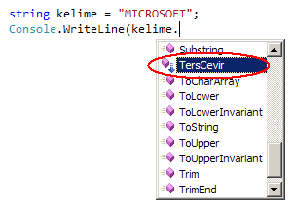
Extension Methods
static class StringExtensions
{
public static string TersCevir(this string s)
{
char[] cDizi = s.ToCharArray();
Array.Reverse(cDizi);
return new string(cDizi);
}
}

Slide 16
Lambda Expressions
Delegate nesnelerinin işaretleyeceği metotların daha kolay yazılabilmesini sağlar
C# 2.0 ile getirilen anonymous method’ların daha sadeleştirilmiş halidir

Slide 17
Lambda Expressions
delegate int ToplamaDelegate(int sayi1, int sayi2);
static void Main(string[] args)
{
ToplamaDelegate toplaTemsilci11 = new ToplamaDelegate(Topla);
}
static int Topla(int x, int y)
{
return x + y;
}
C# 1.1’de temsilci nesnesinin metot işaretlemesi (Yeni bir metodun yazılması gerekir)

Slide 18
Lambda Expressions
delegate int ToplamaDelegate(int sayi1, int sayi2);
static void Main(string[] args)
{
ToplamaDelegate toplaTemsilci20 = delegate(int x, int y)
{
return x + y;
};
}
C# 2.0’da anonymous method tanımlaması (İsimsiz bir metodun yazılması yeterlidir)

Slide 19
Lambda Expressions
delegate int ToplamaDelegate(int sayi1, int sayi2);
static void Main(string[] args)
{
ToplamaDelegate toplaTemsilci30 = (x, y) => x + y;
}
C# 3.0’da lambda expression tanımlaması (=> operatörünün işlemi işaretlemesi yeterlidir)

Slide 20
Auto Implemented Property
Sınıf tasarımını kolaylaştırmak için field, get ve set bloğu tanımlamadan sade bir yazımla property’nin otomatik oluşmasını sağlar
Yazılan property üyesinin içerisinde bulunacak get; set; ifadeleri otomatik olarak get ve set bloklarının içerisini doldurur. Gerekli olan field yine derleyici tarafından üretilir

Slide 21
Auto Implemented Property
C# 2.0
C# 3.0
class Sinif_2_0
{
private int _sayi;
public int Sayi
{
get {
return _sayi;
}
set {
_sayi = value;
}
}
}
class Sinif_3_0
{
public int Sayi
{
get;
set;
}
}

Slide 22
Partial Methods
Partial sınıfın bir parçasında metot tanımlaması, diğer parçasında metodun çalıştıracağı kodlar yer alabilir
Sınıfı tasarlayan programcının metodu tanımlaması, programcının metodun içeriğini oluşturması için idealdir
Sadece private erişim belirleyicisi alır ve geri dönüş değeri void olabilir

Slide 23

C# 3.0 ile Gelen Yenilikler

Slide 24
Query Expressions
LINQ (Language Integrated Query - Dile entegre sorgu)
T-SQL'de tablolara, Xquery’de Xml verilere yapılan sorguların benzeri artık uygulamadaki nesnelere de yapılabilir
IEnumarable<T> arayüzünü uygulamış tüm nesneler LINQ ifadeleriyle sorgulanabilir
IEnumarable<T> arayüzünü uygulamamış bazı nesneler Extension Method’lar sayesinde sorgulanabilir.

Slide 25
Query Expressions
LINQ sorgularında Where, Select, OrderBy, GroupBy gibi kelimeler ve Count, Sum gibi gruplama fonksiyonları kullanılabilir
Yazılan sorgu ifadeleri arka planda uygun metotlara çevrilir
Anahtar kelimeler ve gruplama fonksiyonları SQL’deki anlamlarını taşırlar; fakat LINQ’deki söz dizimi biraz farklıdır

Slide 26
Query Expressions
Sorguda kullanılacak değer
from sayi in sayiDizisi
where sayi < 100
select sayi
Ele alınacak liste (dizi veya koleksiyon gibi)
Seçilecek verileri belirleme
(Şart bildirme, sıralama, gruplama)
Sonuçta yer alacak değer
int[] sayilar = new int[] { 3, 9, 6, 15, 4, 22 };
var ciftSayilar = from s in sayilar
where s % 2 == 0
select s;
foreach (int sayi in ciftSayilar)
Console.WriteLine(sayi);

Slide 27
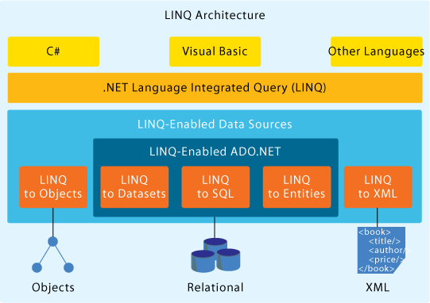
LINQ Mimarisi

Slide 28
LINQ to Objects
IEnumarable<T> arayüzünü uygulamış tüm .NET tipleri LINQ ile sorgulanabilir
Diziler (Array)
Koleksiyonlar (Collections)
Dizi veya Koleksiyon Üreten Tüm Metotlar
Dosya ve Klasörler (System.IO vasıtasıyla)
Dosya İçerikleri
Tipler (Reflection vasıtasıyla)

Slide 29
LINQ to Data
DLINQ : Database LINQ
LINQ ile DataSet, DataTable nesneleri içerisinde saklanan veriler sorgulanabilir
Veritabanındaki nesnelerin uygulama tarafındaki karşılıkları olan Entity sınıfları üzerinde LINQ sorguları yazılabilir
Tablolar arasında ilişkilere izin verir ve ilişkisel LINQ sorguları yazılabilir
Yapılan değişiklikler veritabanına yansıtılabilir

Slide 30
LINQ to XML
XLINQ : XML LINQ
XPath ve XQuery sorgulama teknolojilerine alternatif olarak daha kolay sorgulama yapısı sunar
XElement nesnesi üzerinden elde edilen XML düğümleri standart LINQ ifadeleriyle sorgulanabilir

Slide 31
C# 3.0 Yenilikleri LINQ’in Neresinde?
var buyukJpgDosyalar =
from dosya in dosyaListe
where dosya.Extension == ".jpg“ && dosya.Length > 100000
select new { DosyaAdi = dosya.Name,
Boyut = dosya.Length + "B." };
Implicitly Typed
Local Variables
Anonymous Type
Object Initializer

Slide 32
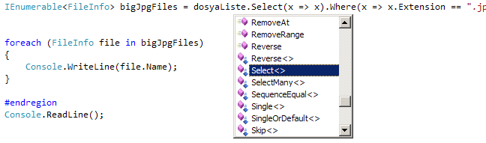
C# 3.0 Yenilikleri LINQ’in Neresinde?
Kod derlendiğinde LINQ sorgusu arka planda uygun metotlara dönüştürülür
Lambda Expressions
Extension Methods

Slide 33
LINQ – Query Expressions

Slide 34
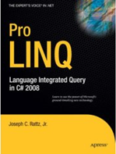
Mutlaka Göz Atın!
101 LINQ Örneği
http://msdn.microsoft.com/en-us/vcsharp/aa336746.aspx
ADO.NET Entity Framework
Pro LINQ with C# 2008

Slide 35
Uğur UMUTLUOĞLU
nedirtv?com
Netron
E-posta:
ugur.umutluoglu@netron.com.tr
ugur@nedirtv.com
Site:
http://www.umutluoglu.com
http://umutluoglu.blogspot.com

Slide 36
Teşekkürler...
Soru - Cevap

